Slide 1
第二章
技术方案经济效果评价
张力文

Slide 2
1Z101020 技术方案经济效果评价
1Z101021 经济效果评价的内容
1Z101022 经济效果评价指标体系
1Z101023 投资收益率分析
1Z101024 投资回收期分析
1Z101025 财务净现值分析
1Z101026 财务内部收益率分析
1Z101027 基准收益率的确定
1Z101028 偿债能力指标的计算

Slide 3
课前练习：
1.对于经营性方案财务分析主要包括（ ）。
A．盈利能力分析
B．营运能力分析
C．偿债能力分析
D．财务生存能力分析
E．发展能力分析
ACD

Slide 4


内容回顾
一、经济效果评价的基本内容
经济效果评价一般包括技术方案:
盈利能力
偿债能力
财务生存能力

Slide 5



内容回顾
经营性方案主要分析：技术方案的盈利能力、偿债能力和财务生存能力。
非经营性方案应主要分析：拟定技术方案的财务生存能力。

Slide 6
内容回顾
二、财务评价方法
（一）财务评价的基本方法
确定性评价方法
经济效果评价的
基本方法
必须同时进行
不确定性评价方法

Slide 7
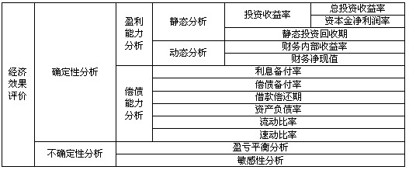
财务评价指标体系的构成

Slide 8
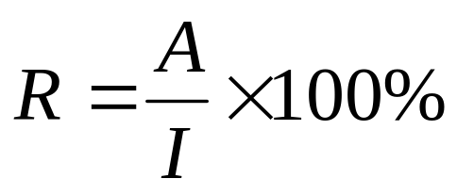
1Z101023 投资收益率指标的计算
一、概念
投资收益率:
  是衡量投资方案获利水平的评价指标
  是技术方案建成投产达到设计生产能力后一个正常生产年份的年净收益额与方案投资的比率。
R-投资收益率
A-年净收益额或年平均收益额
I - 方案投资

Slide 9


二、判别准则
将计算出的投资收益率( R )与所确定的基准投资收益率( Rc )进行比较。
  若 R ≥ Rc，则方案可以考虑接受；
  若 R＜ Rc，则方案是不可行的。

Slide 10
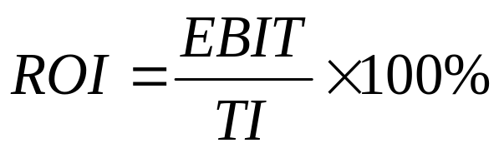
三、应用式
（一）总投资收益率（ROI）
总投资收益率（ROI）表示总投资的盈利水平。
计算公式：
EBIT：正常年份的年息税前利润或运营期内年平均息税前利润
TI: 技术方案总投资（包括建设投资、建设期贷款利息和全部流动资金

Slide 11

三、应用式
（二）资本金净利润率（ROE）
资本金净利润率（ROE）表示项目资本金的盈利水平。
计算公式：
NP：技术方案正常年份的年净利润或运营期内年 平均净利润
净利润=利润总额---所得税
EC: 技术方案资本金

Slide 12

总投资收益率（ROI）应高于同行业的平均投资收益率参考值；表明用总投资收益率表示的技术方案盈利能力满足要求。
资本金净利润率（ROE）应高于同行业的平均资本金净利润率参考值，表明用资本金净利润率表示的技术方案盈利能力满足要求。

Slide 13
四、优劣
优点：投资收益率（R）指标经济意义明确、直观，计算简便，在一定程度上反映了投资效果的优劣，可适用于各种投资规模。
不足：没有考虑投资收益的时间因素，忽视了资金具有时间价值的重要性；
不足：指标的计算主观随意性太强，正常生产年份的选择比较困难，其确定带有一定的不确定性和人为因素。

Slide 14
例题分析：
某投资方案建设投资（含建设期利息）为8000万元，流动资金为1000万元，正常生产年份的利润总额1200万元，正常生产年份贷款利息为100万元，则投资方案的总投资收益率为（ B ）。
A．13.33% B．14.44%
C．15.00％ D．16.25%

Slide 15
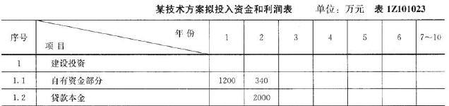
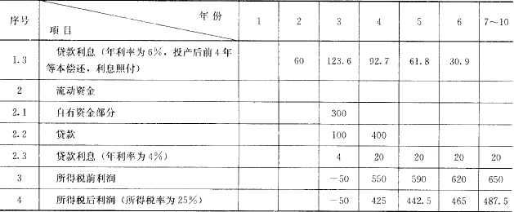

Slide 16
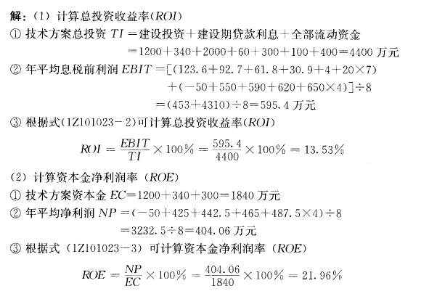

Slide 17
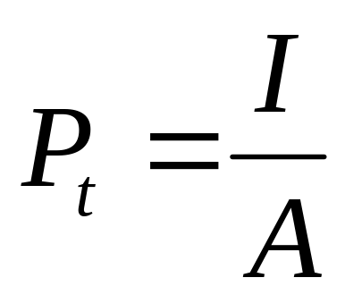
1Z101024 投资回收期分析
一、概念
项目静态投资回收期（Pt）是在不考虑资金时间价值的条件下，以技术方案的净收益回收其总投资(包括建设投资和流动资金)所需要的时间，一般以年为单位。
计算公式：
1.当技术方案实施后各年的净收益均相同时
I: 技术方案总投资
A: 技术方案每年的净收益。

Slide 18

1.当技术方案实施后各年的净收益均相同时
I:技术方案总投资
A:技术方案每年的净收益

Slide 19
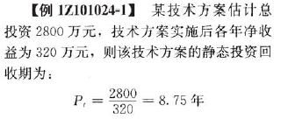

Slide 20
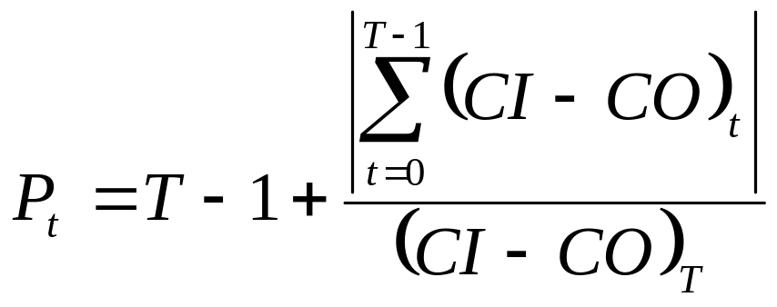
2.当技术方案实施后各年的净收益不同时
计算公式：
该数学模型如何建立呢？

Slide 21
二、应用式
例题：某项目财务现金流量表的数据如下表所示，计算该项目的静态投资回收期。
某项目财务现金流量表 单位：万元
计算期 | 1 | 2 | 3 | 4 | 5 | 6 | 7
现金流入 | — | — | 800 | 1200 | 1200 | 1200 | 1200
现金流出 | 600 | 900 | 500 | 700 | 700 | 700 | 700
净现金流量 | -600 | -900 | 300 | 500 | 500 | 500 | 500
累计 净现金流量 | -600 | -1500 | -1200 | -700 | -200 | 300 | 1300

Slide 22
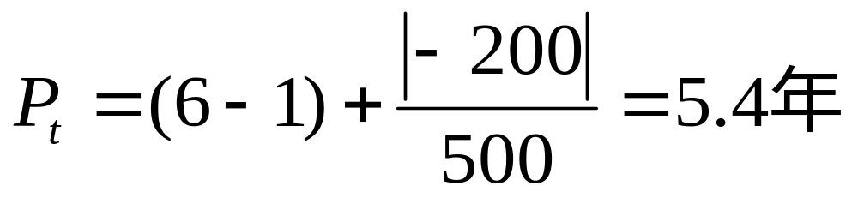
解：根据静态投资回收期的计算公式，
可得：

Slide 23
三、判别准则
将计算出的Pt 与所确定的基准投资回收期 Pc 进行比较。
若 Pt ≤ Pc，表明项目投资能在规定的时间内收回，则方案可以考虑接受；
若 Pt ＞ Pc ，则方案是不可行的。

Slide 24
四、投资回收期指标的优劣
投资回收期指标容易理解，计算也比较简便；项目投资回收期在一定程度上显示了资本的周转速度。
不足的是：
投资回收期（包括静态和动态投资回收期）没有全面地考虑投资方案整个计算期内现金流量，只考虑回收之前的效果，不能反映投资回收之后的情况，故无法准确衡量方案在整个计算期内的财务。所以，投资回收期作为方案选择和技术方案排队的评价准则是不可靠的，它只能作为辅助评价指标，或与其他评价指标结合应用。

Slide 25
例题讲解：
某项目净现金流量如下表所示，则项目的静态投资回收期为
（ ）年。
计算期（年） | 1 | 2 | 3 | 4 | 5 | 6 | 7 | 8 | 9
净现金流量 （万元） | -800 | -1200 | 400 | 600 | 600 | 600 | 600 | 600 | 600
A．5.33
B．5.67
C．6.33
D．6.67
答案：B
解析：Pt=5＋（400/600）=5.67。

Slide 26
1Z101025 财务净现值分析
一、概念
财务净现值(FNPV)
反映技术方案在计算期内盈利能力的动态评价指标。
投资方案的财务净现值是指用一个预定的基准收益率ic，分别把整个计算期间内各年所发生的净现金流量都折现到投资方案开始实施时的现值之和。

Slide 27
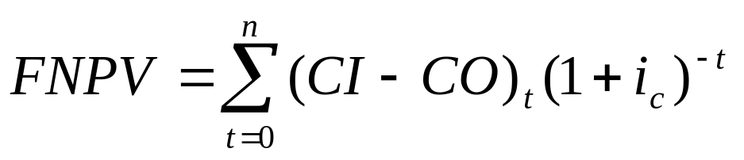
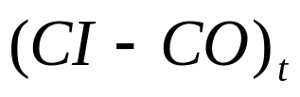
财务净现值计算公式：
式中：FNPV──财务净现值；
ic ──基准收益率；
──第 t 年的净现金流量。
可根据需要选择计算财务净现值。

Slide 28
二、判别准则
财务净现值是评价技术方案盈利能力的绝对指标。
ⅰ. 当FNPV＞0时，说明方案除了满足基准收益率要求的盈利之外，还能得到超额收益，故该方案财务上可行；
ⅱ. 当FNPV=0时，说明该方案基本能满足基准收益率要求的盈利水平，该方案财务上还是可行的；
ⅲ. 当FNPV＜0时，说明该方案不能满足基准收益率要求的盈利水平，该方案财务上不可行。

Slide 29
三、优劣
优点：
a.考虑了资金的时间价值，并全面考虑了投资方案在整个计算期内 现金流量的时间分布的状况；
b.经济意义明确直观，能够直接以货币额表示建设方案的盈利水平；
c.判断直观。

Slide 30
缺点：
a. 必须首先确定一个符合经济现实的基准收益率;
b. 互斥方案比选时，要慎重考虑互斥方案的寿命期；
c. 不能真正反映技术方案投资中单位投资的使用效率；
d. 不能直接说明在项目运营期间各年的经营成果；
e. 没有给出投资过程确切的收益大小，不能反映投资的回收速度。

Slide 31
例题分析
已知某项目的净现金流量如下表。
若i_{c}=8％，则该项目的财务净现值为（C）万元。
年份 | 1 | 2 | 3 | 4 | 5 | 6
净现金流量 | -4200 | -2700 | 1500 | 2500 | 2500 | 2500
A．109.62 B．108.00
C．101.71 D．93.98
解析：FNPV＝
－4200（1+8%）⁻¹－2700（1+8%）⁻²＋1500（1+8%）⁻³
＋2500（1+8%）⁻⁴＋2500（1+8%）⁻⁵＋2500（1+8%）⁻⁶
＝101.71

Slide 32
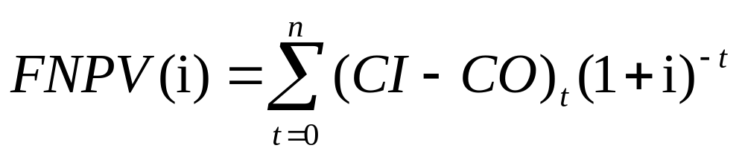
1Z101026 财务内部收益率分析
一、财务内部收益率概念
对具有常规现金流量的投资方案，其财务净现值的大小与折现率的高低有直接的关系。
工程经济中常规投资项目的财务净现值, 随着折现率的
逐渐增大，财务净现值由大变小，由正变负。

Slide 33
FNPV
FNPV₁
i*
i_{c2}
0
i_{c1}
i
FNPV₂
结论一致

Slide 34
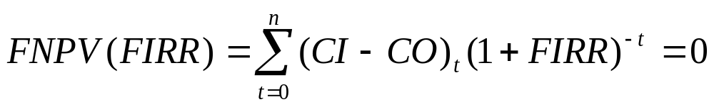
对常规投资项目，财务内部收益率其实质就是使投资方案在计算期内各年净现金流量的现值累计等于零时的折现率。
其数学表达式为：
式中 FIRR——财务内部收益率。

Slide 35
二、判断
财务内部收益率计算出来后，与基准收益率进行比较。
若 FIRR ≥ ic，则方案在经济上可以接受；
若 FIRR ＜ ic，则方案在经济上应予拒绝。
技术方案财务内部收益率、技术方案资本金财务内部收益率和投资各方财务内部收益率可有不同判别基准。

Slide 36
三、优劣
考虑了资金的时间价值以及项目在整个计算期内的经济状况，不仅能反映投资过程的收益程度，而且FIRR 的大小不受外部参数影响，完全取决于项目投资过程净现金流量系列的情况 。
它在应用中具有一个显著的优点，不需要事先确定基准收益率，而只需要知道基准收益率的 大致范围即可。

Slide 37

缺点：
最大的不足是财务内部收益率计算比较麻烦，对于具有非常规现金流量的技术方案来讲，其财务内部收益率在某些情况下甚至不存在或存在多个内部收益率。

Slide 38
四、FIRR与FNPV比较
FNPV
FNPV₁
i*
i_{c2}
0
i_{c1}
i
FNPV₂

Slide 39
例题：已知如下现金流量，设i_{c}=8%,试计算财务净现值（FNPV),财务内部收益率（FIRR)
年份 | 1 | 2 | 3 | 4 | 5 | 6 | 7
净现金流量（万元） | -4200 | -4700 | 1500 | 2500 | 2500 | 2500 | 2500
解：（1）财务净现值评价
FNPV=-4200（P/F,8%,1)-4700 （P/F,8%,2)+1500 （P/F,8%,3) )
+2500 （P/F,8%,4) )+2500 （P/F,8%,5) )
+2500 （P/F,8%,6) )+2500 （P/F,8%,7)=242.76万元＞0
由于FNPV=242.76万元＞0，所以经济上可行。

Slide 40
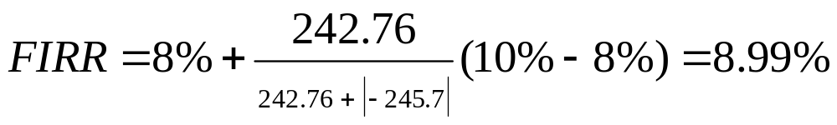
（2）财务内部收益率评价
FNPV(i=8%)=242.76万元
FNPV(i=10%) =-4200（P/F,10%,1)-4700 （P/F,10%,2)
+1500 （P/F,10%,3) ) +1500 （P/F,10%,4) )
+1500 （P/F,10%,5) ) +1500 （P/F,10%,6) )
+1500 （P/F,10%,7)=-245.7万元
＞8%
所以该方案在经济上可行。

Slide 41
1Z101027 基准收益率的确定
一、基准收益率的概念
基准收益率也称基准折现率，是企业或行业投资者以动态的观点所确定的、可接受的技术方案最低标准的收益水平。其在本质上体现了投资决策者对技术方案资金时间价值的判断和对技术方案风险程度的估计，是投资资金应当获得的最低盈利率水平，它是评价和判断技术方案在财务上是否可行和技术方案比选的主要依据。

Slide 42
IZ101027 基准收益率的确定
1.政府投资项目采用的行业财务基准收益率，应根据政府的政策导向进行确定。
2.企业各类技术方案的财务评价选用的行业财务基准收益率，应在分析一定时期内国家和行业发展战略、产业政策、资源供给、市场需求、资金时间价值、项目目标等情况的基础上，结合行业特点、行业资本构成情况等因素综合测定。

Slide 43
IZ101027 基准收益率的确定
3.在中国境外投资的技术方案财务基准收益率的测定，应首先考虑国家风险因素。
4.投资者自行测定技术方案的最低可接受财务收益率，还应根据自身的发展战略和经营策略、具体项目特点与风险、资金成本、机会成本等因素综合测定。

Slide 44
（1）资金成本是为取得资金使用权所支付的费用，主要包括筹资费和资金的使用费。
（2）投资的机会成本是指投资者将有限的资金用于拟建项目而放弃的其他投资机会所能获得的最大收益。
（3）投资风险。在整个项目计算期内，存在着发生不利于项目的环境变化的可能性，这种变化难以预料，即投资者要冒着一定风险作决策。
（4）通货膨胀。是指由于货币(这里指纸币)的发行量超过商品流通所需要的货币量而引起的货币贬值和物价上涨的现象。

Slide 45
综上分析，投资者自行测定项目基准收益率可确定如下：
若按当年价格预估项目现金流量：
i_{c}=(1+i₁)(1+i₂)(1+i₃)-1≈i₁+ i₂+ i₃
若按基年不变价格预估项目现金流量：
i_{c}=(1+i₁)(1+i₂)-1≈i₁+ i₂
确定基准收益率的基础是：
资金成本和机会成本，而投资风险和通货膨胀则是必须考虑的影响因素。

Slide 46
例题分析：
1. 某常规投资方案，FNPV(14%)=160，FNPV(16%)= -90，则FIRR的取值范围为( )。
A.<14% B. >16%
C.14%～16% D.无法确定
2. 对于独立的常规投资项目，下列描述中正确的是（ ）。
A．财务净现值随折现率的增大而增大
B．财务内部收益率是财务净现值等于零时的折现率
C．财务内部收益率与财务净现值的评价结论是不同的
D．财务内部收益率属于静态分析
C
B

Slide 47
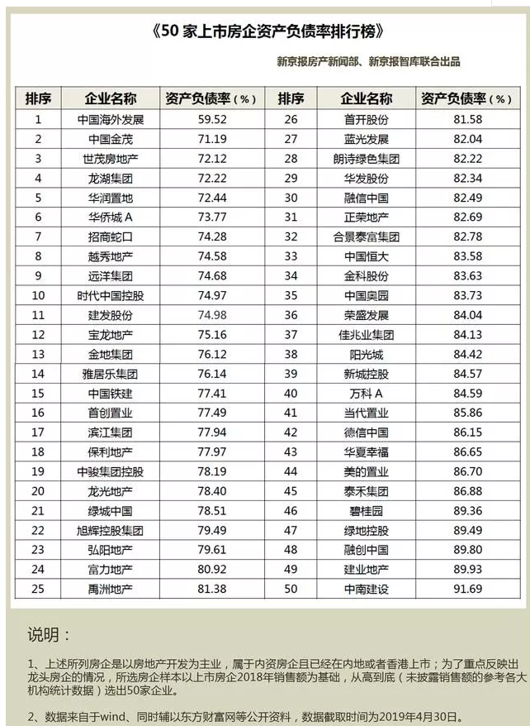
1Z101028 偿债能力分析
举债经营已成为企业经营的一个显著特点；举债是资金筹措的一个重要途径；
企业偿债能力，成为判断和评价企业经营活动能力的一个标准；
Notes:
资产负债率又称举债经营比率,它是用以衡量企业利用债权人提供资金进行经营活动的能力,以及反映债权人发放贷款的安全程度的指标,通过将企业的负债总额与资产总额相比较得出,反映在企业全部资产中属于负债比率。 [1]

Slide 48



0、偿债能力分析的层次
技术方案层次的偿债能力分析
企业层次的偿债能力分析
考察企业财务状态

Slide 49
一、偿债资金来源
根据国家现行财税制度的规定，贷款还本的资金来源主要包括：
  可用于归还借款的利润
  固定资产折旧
  无形资产及其他资产摊销费
  其他还款资金来源

Slide 50

二、还款方式及还款顺序
（一）国外（含境外）借款的还款方式
需要按协议的要求分别采用等额还本付息，或等额还本、利息照付两种方法，计算出在规定的期限内每年需归还的本息总额。

Slide 51
（二）国内借款的还款方式
目前虽然借贷双方在有关的借贷合同中规定了还款期限，但在实际操作过程中，主要还是根据项目的还款资金来源情况进行测算。
一般情况下，按照先贷先还、后贷后还，利息高的先还、利息低的后还的顺序归还国内借款。

Slide 52
三、偿债能力分析
偿债能力指标主要有：
借款偿还期、利息备付率、偿债备率、资产负债率、流动比率和速动比率。
这些指标怎么定义呢？

Slide 53
（一）借款偿还期
1.概念
借款偿还期，是指根据国家财税规定及技术方案的具体财务条件，以可作为偿还贷款的收益（利润、折旧、摊销费及其他收益）来偿还项目投资借款本金和利息所需要的时间。

Slide 54
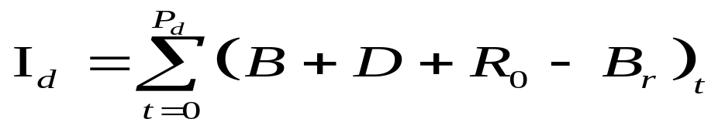


（一）借款偿还期
2.计算
计算公式：
P_{d}: 借款偿还期
I_{d}: 投资借款本金和利息之和
B：第t年可用于还款的利润
D: 第t年可用于还款的折旧和摊销费
R_{0：}第t年可用于还款的其他收益
B_{r：} 第t年企业留利

Slide 55




P_{d} = ( 借款偿还开始出现盈余年份 - 1 ) +
盈余当年应偿还借款额 / 盈余当年可用于还款余额
静态投资回收期

Slide 56

3.判别准则
借款偿还期满足贷款机构的要求期限时，即认为项目是有借款偿债能力的。
适用范围
借款偿还期指标适用于那些不预先给定借款偿还期限，且按最大偿还能力计算还本付息的项目；它不适用于那
注意：该指标在《建设项目经济评价方法与参数（第三版）》中已经取消

Slide 57
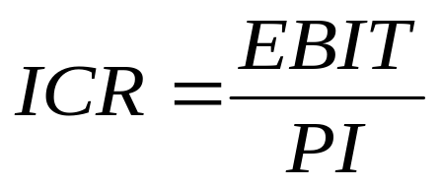
（二）利息备付率（ICR）
1、概念
利息备付率也称已获利息倍数，指技术方案在借款偿还期内各年可用于支付利息的息税前利润（EBIT）与当期应付利息（PI）的比值。
计算公式：
息税前利润
当期应付利息

Slide 58

2、判别准则
利息备付率应分年计算，它从付息资金来源的充裕性角度反映项目偿付债务利息的能力，表示使用项目税息前利润偿付利息的保证倍率。
对于正常经营的项目，利息备付率应当大于1，并结合债权人的要求确定。
一般情况下，利息备付率不宜低于2，
并与其他同类企业比较，来分析决定本企业的指标水平

Slide 59
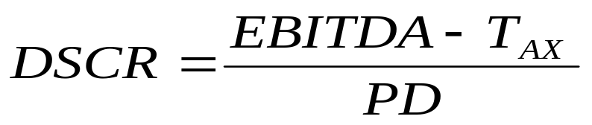
（三）偿债备付率（DSCR）
1.概念
偿债备付率指项目在借款偿还期内，各年可用于还本付息的资金（EBITDA－TAX）与当期应还本付息金额（PD）的比值。
计算公式：
式中 EBITDA——息税前利润加折旧和摊销；
TAX ——企业所得税；
PD——应还本付息的金额。

Slide 60
2.判别准则
偿债备付率应分年计算，它表示可用于还本付息的资金偿还借款本息的保证倍率。
正常情况应当大于1，并结合债权人的要求确定。
当指标小于1时，表示当年资金来源不足以偿付当期债务，需要通过短期借款偿付已到期债务。
一般情况下，不宜低于1.3

Slide 61
例题分析：
下列关于偿债备付率的表述中，正确的有（ ADE ）。
A．表示可用于还本付息的资金用于偿还借款本息的保证倍率
B．可以分年计算，也可以按整个借款期计算
C．适用于那些不预先给定借款偿还期的项目
D．可用于还本付息的资金包括在成本中列支的利息费用
E．当期应还本付息的金额包括计入成本费用的利息

Slide 62
谢 谢！
提前预习
技术方案不确定性分析

